Slide 1
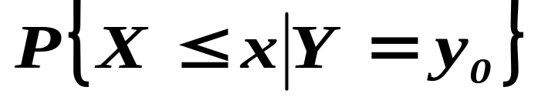
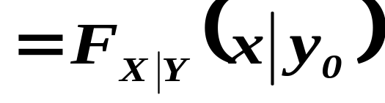
§3 条件分布
一.条件分布函数
{
}
(
)
条件概率
P
A
B
P
B
>
0
在二维R.V.(X,Y )中,一个R.V.Y 取某个确定值 y₀ 的条件下,另一个R.V.X 应该有相应的分布.如:
由于不能保证P(Y=y₀)>0.所以在一般情况下,就不能用条件概率的定义来直接定义条件分布函数.
这时需采用极限的方法来定义条件分布函数.

Slide 2
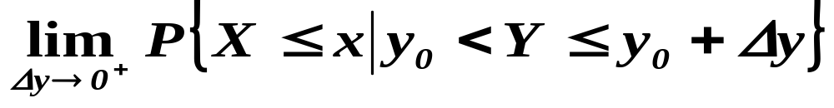

定义:给定y₀ ∈R 对任意 Δy> 0 有P{y₀<Y≤y₀+ Δy}>0 且对任意x ∈R ,极限
存在,称此极限函数为在 Y=y₀ 的条件下,R.V.X 的条件分布函数.记作 F_{X|Y}(x |y₀ )
二.条件分布律
设(X,Y)的联合分布律为:
若P {Y=y_{j}}>0 则在事件{Y=y_{j}} 发生的条件下,事件{X=x_{i}} i= 1,2,.. 发生的条件概率为

Slide 3
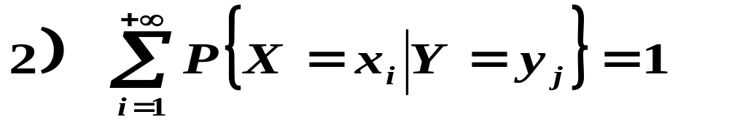

此概率数列具有分布律的性质:
称(*)为在Y =y_{j} 的条件下,R.V.X 的条件分布律.
例3.3.1
例3.3.2
如何判断两个离散型R.V.X,Y 相互独立?
(
)
=
(
)
(
)
1
)
F
x
,
y
F
x
F
y
X
Y
2
)
P
=
P
P
ij
i
.
.
j
{
}
{
}
3
)
P
X
=
i
=
P
X
=
i
Y
=
j
{
}
{
}
4
)
P
Y
=
j
=
P
Y
=
j
X
=
i
(
=
)
i
,
j
1
,
2
,..

Slide 4
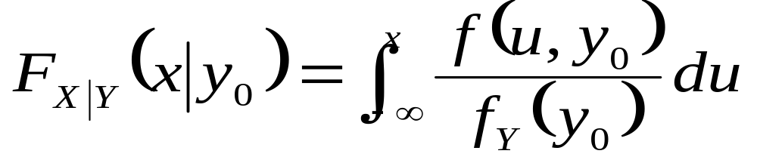
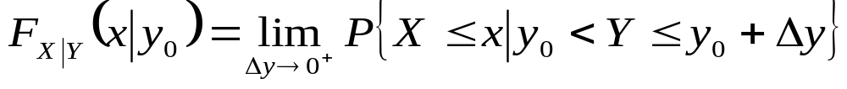
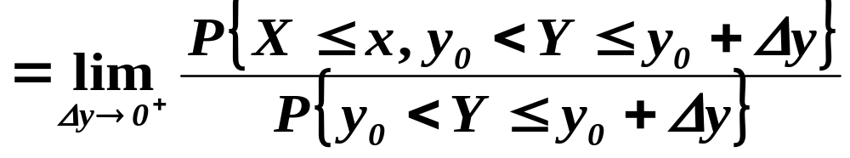
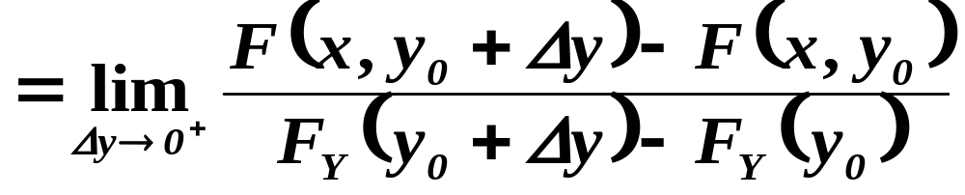
三.条件概率密度
设(X,Y)是连续型R.V,且满足f(x,y),f_{Y}(y)在(x,y₀)附近连续,且f_{Y}(y₀) >0 则有
证明

Slide 5
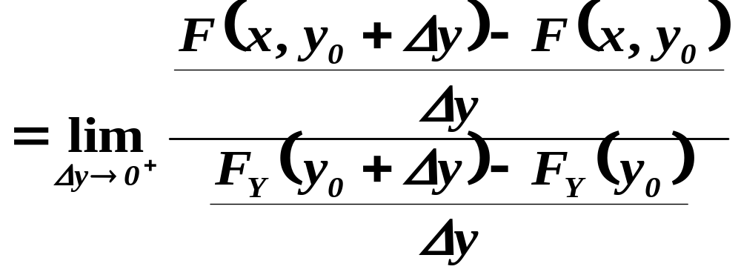
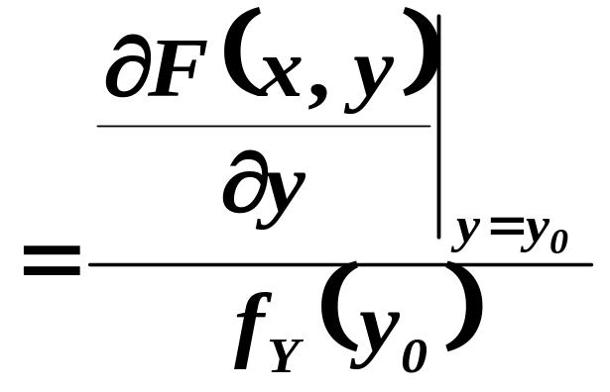
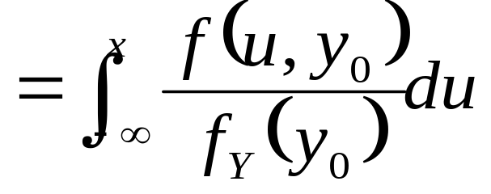
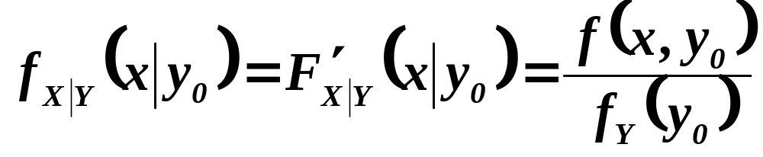
我们称
为在Y=y₀ 的条件下R.V.X 的条件概率密度.

Slide 6
例3.3.3
例3.3.4
如何判断两个连续型R.V.X,Y 相互独立?
(
)
=
(
)
(
)
1
)
F
x
,
y
F
x
F
y
X
Y
(
)
(
)
(
)
2
)
f
x
,
y
=
f
x
f
y
X
Y
(
)
(
)
3
)
f
x
=
f
x
y
X
X
Y
(
)
(
)
4
)
f
y
=
f
y
x
Y
Y
X
x,y∈R

Slide 7
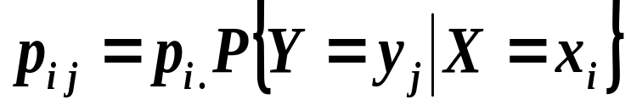
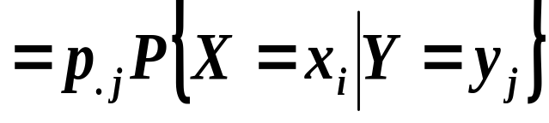

联合分布、边缘分布、条件分布之间的关系:
联合分布
边缘分布
条件分布

Slide 8



例3.3.1 设随机变量 (X, Y ) 具有如下
联合分布律:
Y
1 2 3 4
X
0
1
试求 Y = 2 时, X 的条件分布律。

Slide 9
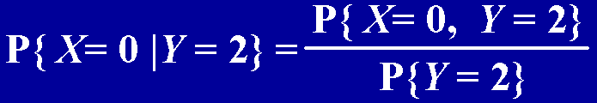
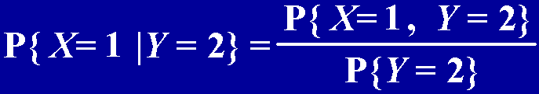
解: X 的可能取值是 0, 1; 当 Y = 2 时, X
的条件分布, 即是在条件 {Y = 2}下计算X 分别
取 0, 1 的概率.
由条件概率计算公式, 有

Slide 10
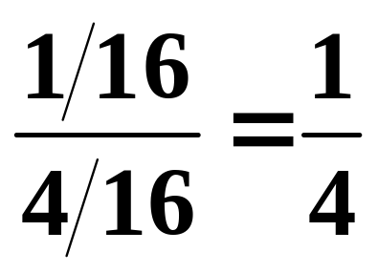
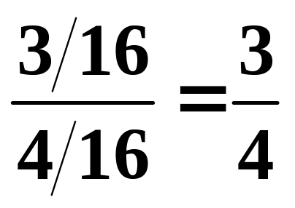

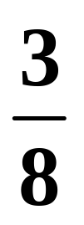
于是得到Y = 2 时, X 的条件分布为
P{ X= 0 |Y = 2} =
P{ X= 1 |Y = 2} =
不难算出 X 的无条件分布 (边缘分布) 为
P{ X= 0} =
P{ X= 1} =


Slide 11
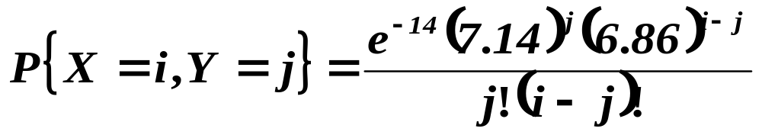
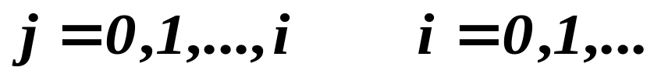
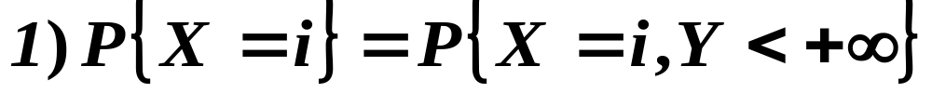
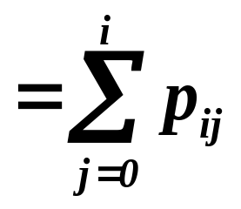
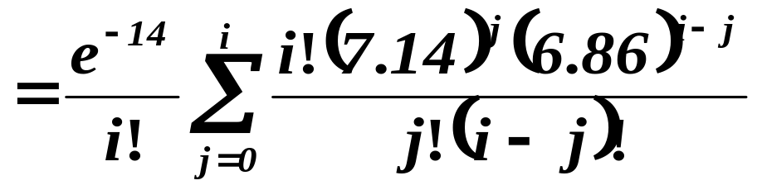
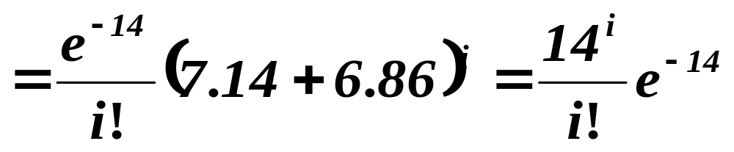
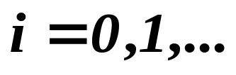
例3.3.2
记X为某医院一天出生的婴儿个数,记Y 为男婴的个数设(X,Y )的联合分布律为:
求: 1) 边缘分布律 ; 2) 条件分布律; 3)X=20时Y的条件分布律.
解:
(
)
X
~
P
14

Slide 12
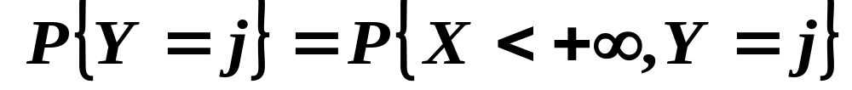
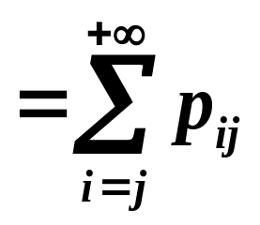
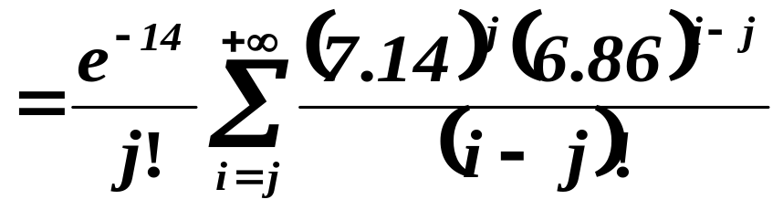
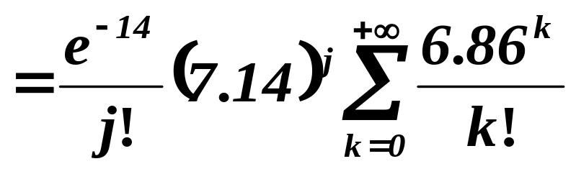
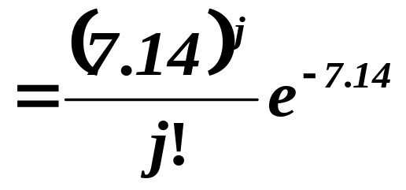
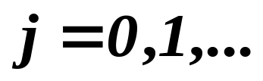
令
i
−
j
=
k
(
)
Y
~
P
7.14

Slide 13
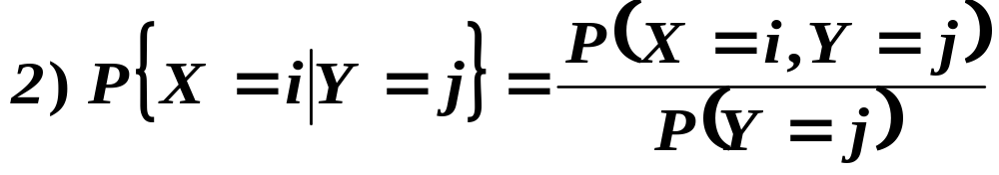
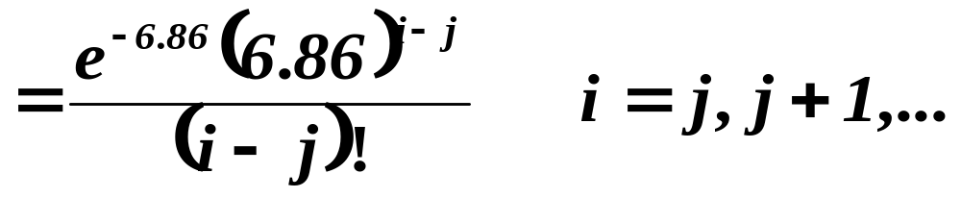
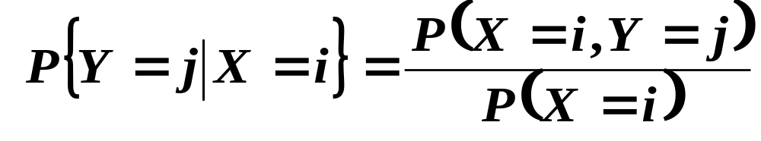
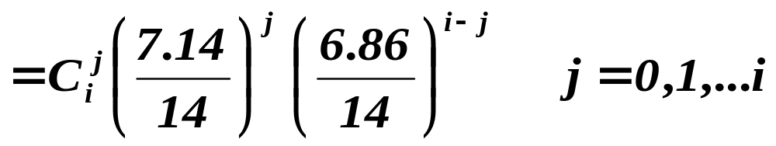
(
)
j
(
)
−
{
}
e
−
14
7
.
14
6
.
86
i
j
P
X
=
i
,
Y
=
j
=
(
−
)
j
!
i
j
!

Slide 14
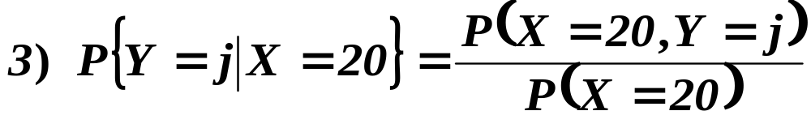
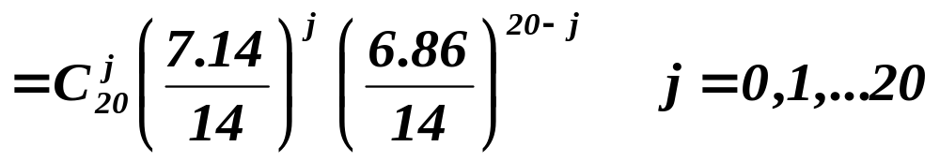
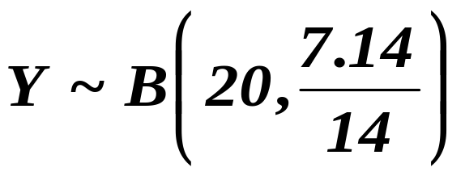
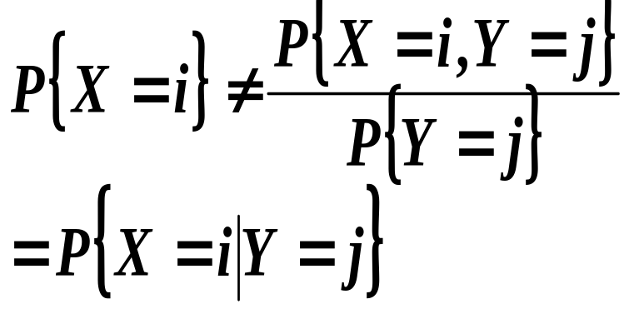
思考：随机变量 X与Y是否相互独立?
不相互独立


Slide 15
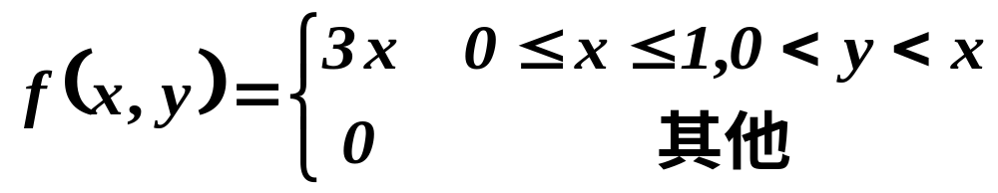
例3.3.3
设( X,Y)的联合概率密度为:
求: P(Y≤1/8 |X=1/4)
分析:
1) 所求值是在X=1/4的条件下,Y的条件分布函数在1/8处的函数值.
2) 初看起来可以用条件概率的定义求解,但这时会出现分母为0 .
3) 利用条件概率密度求解. 先求X的边缘概率密度,再求Y的条件概率密度,最后积分求解.

Slide 16
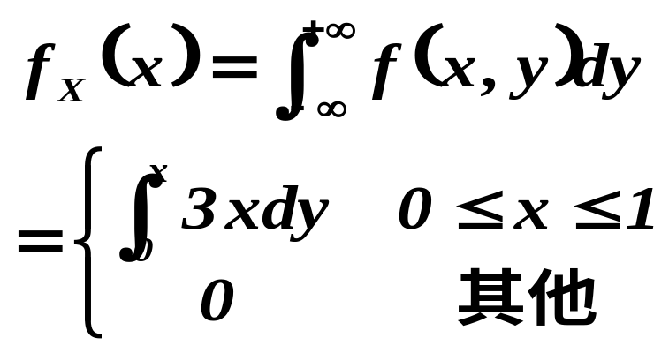
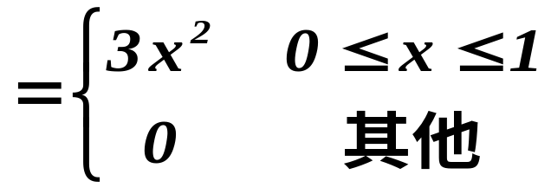
例3.3.3
设( X,Y)的联合概率密度为:
求: P(Y≤1/8 |X=1/4)
Y
(1,1)
解:
X的边缘概率密度为:
X
O
1

Slide 17
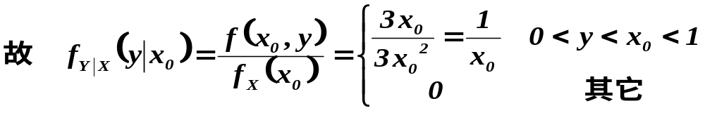
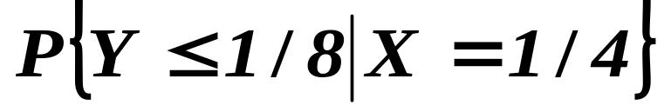
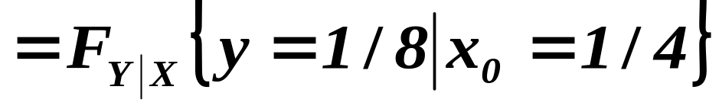
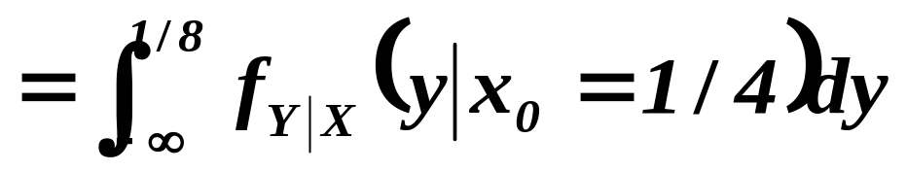
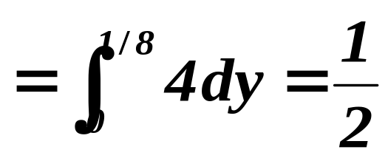


Slide 18
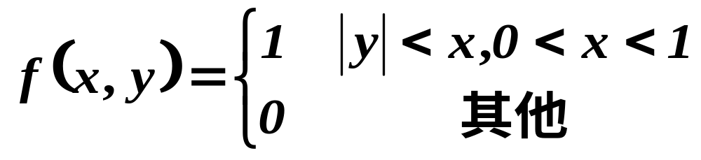
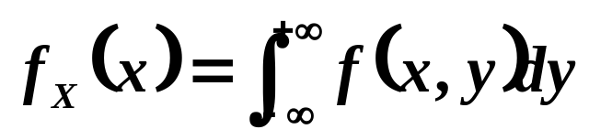


例3.3.4
设( X,Y)的联合概率密度为:
求: 1) 求条件概率密度
2) P(| Y | <1/3 |X=1/2) P(X <1/3 |Y=-1/2)
解:
1)
Y
O
X

Slide 19










当 0<x<1时,f_{X}(x)> 0
当 -1<y<1时,f_{Y}(y)> 0
2) P(| Y | <1/3 |X=1/2)
P(X <1/3 |Y=-1/2)
0


